Slide 1
Пример расчета моментов в блокируемой трансмиссии мотовездехода РМ800Т
Движение по кругу с минимальным радиусом

Slide 2
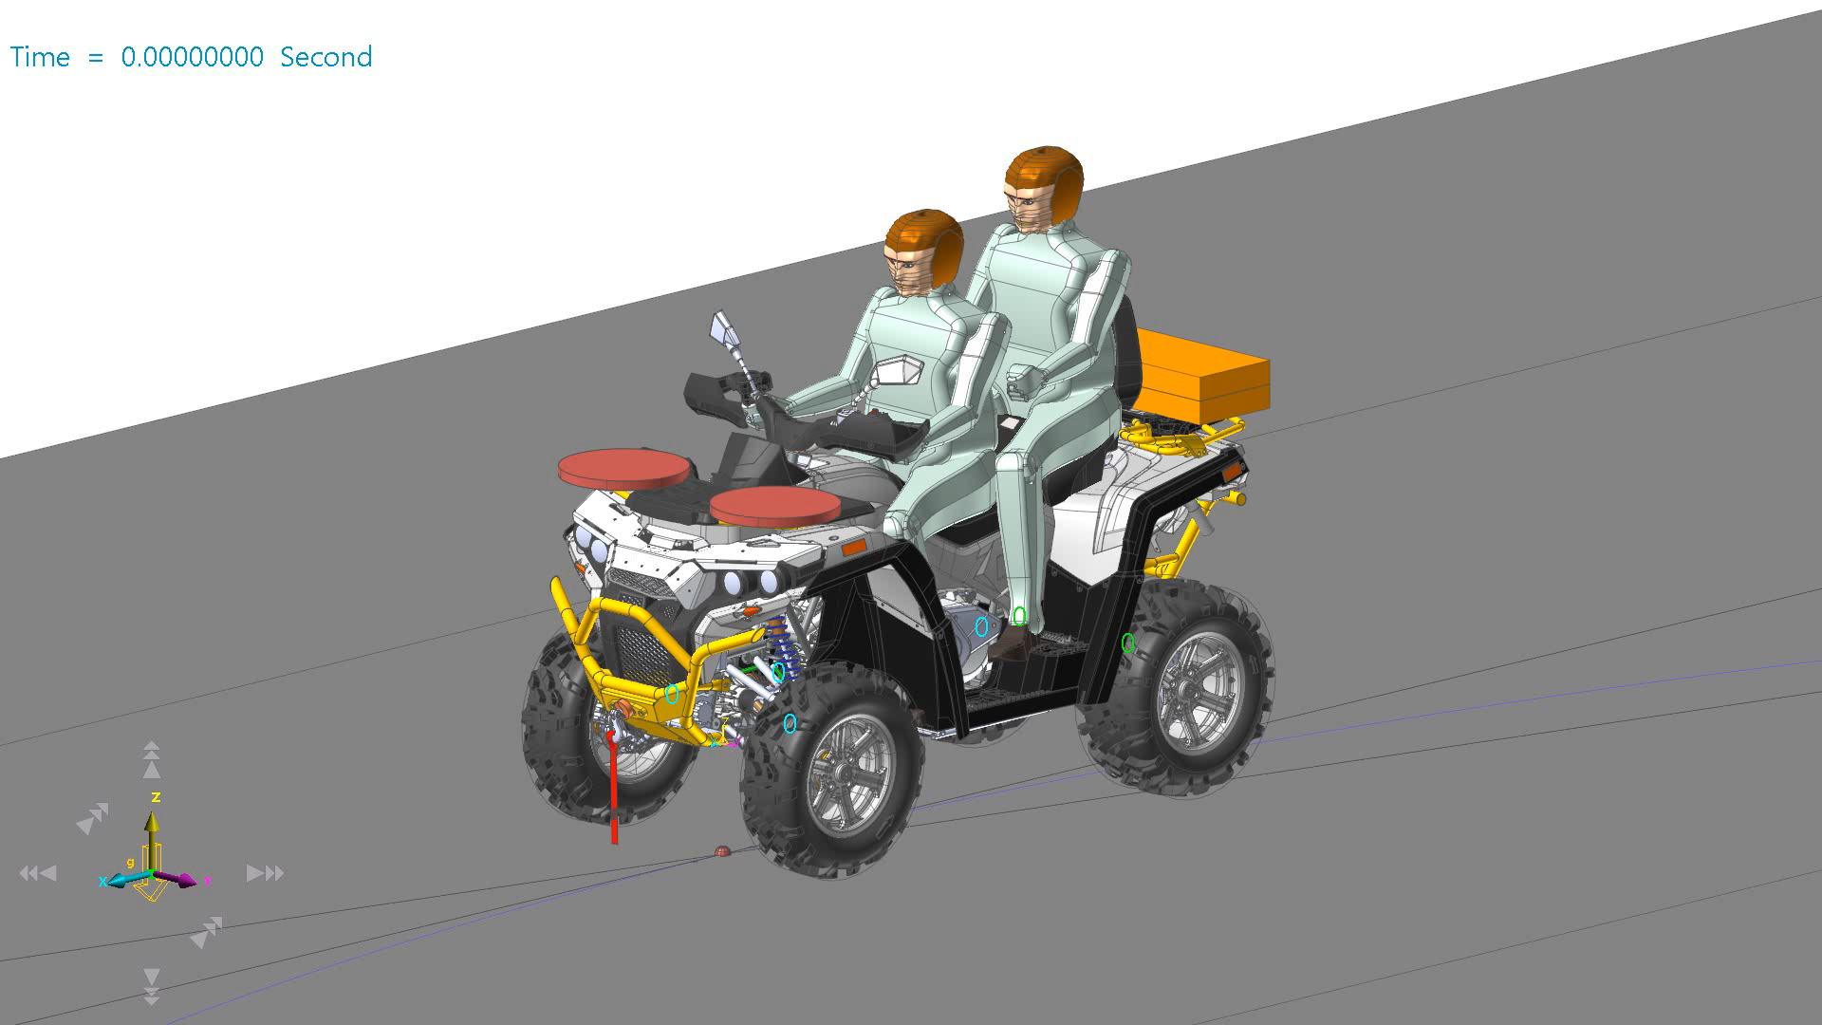
Анимация моделирования
Передний мост подключен, передний дифференциал свободный

Slide 3
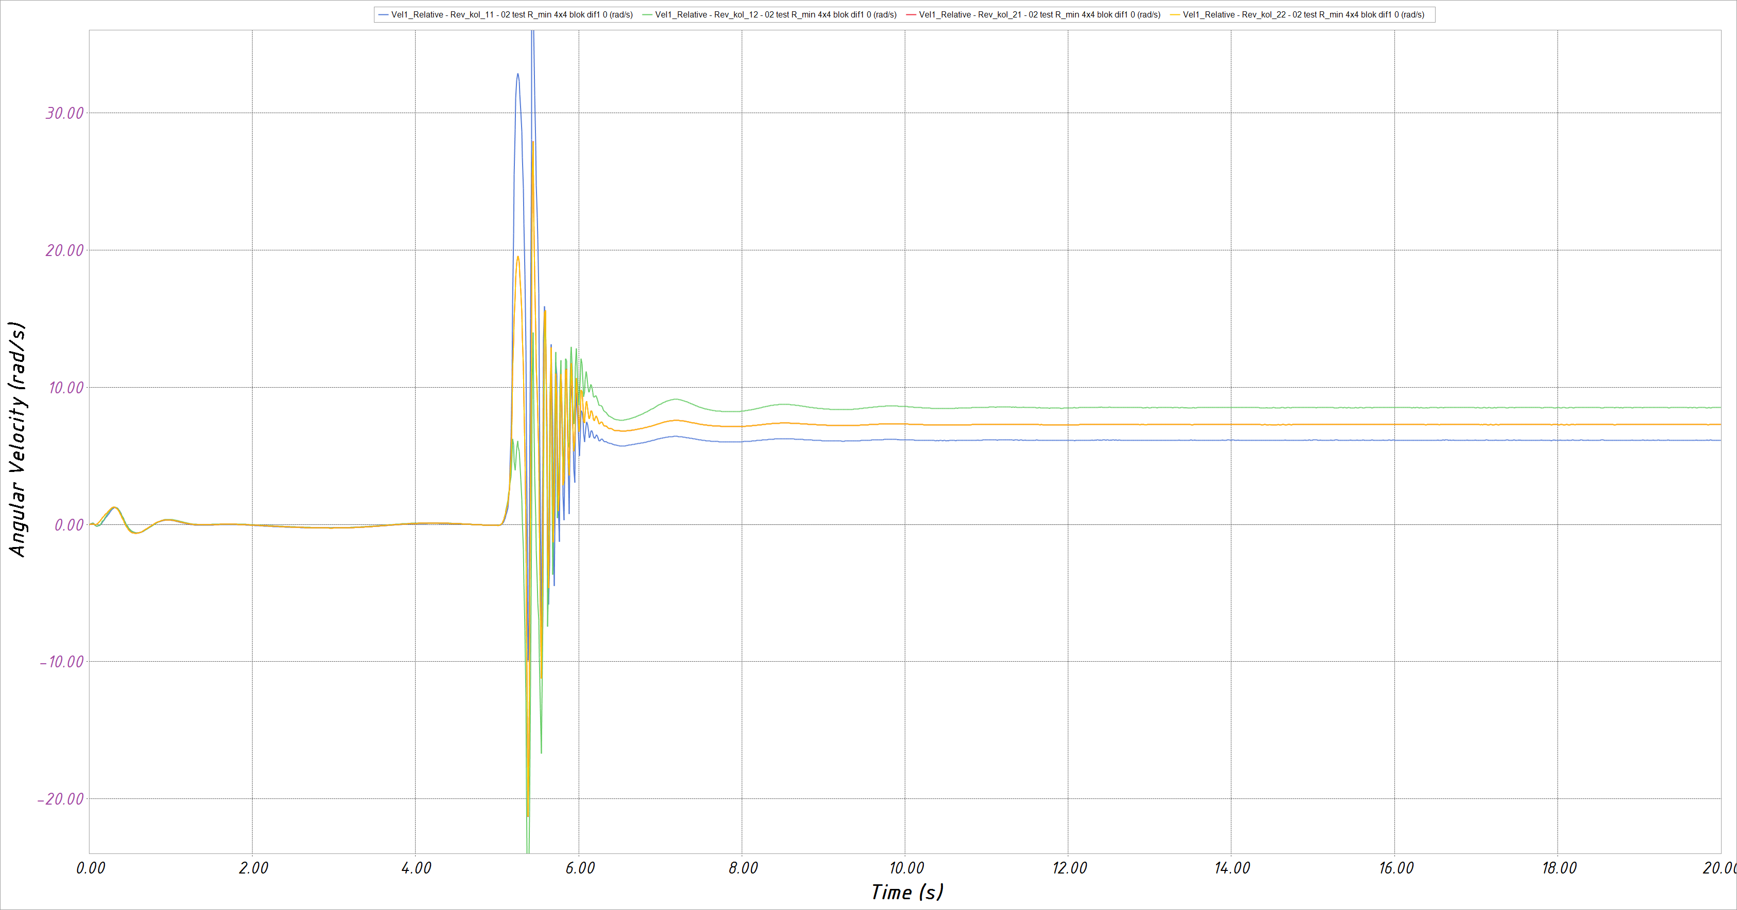
Угловые скорости вращения ведущих колес

Slide 4
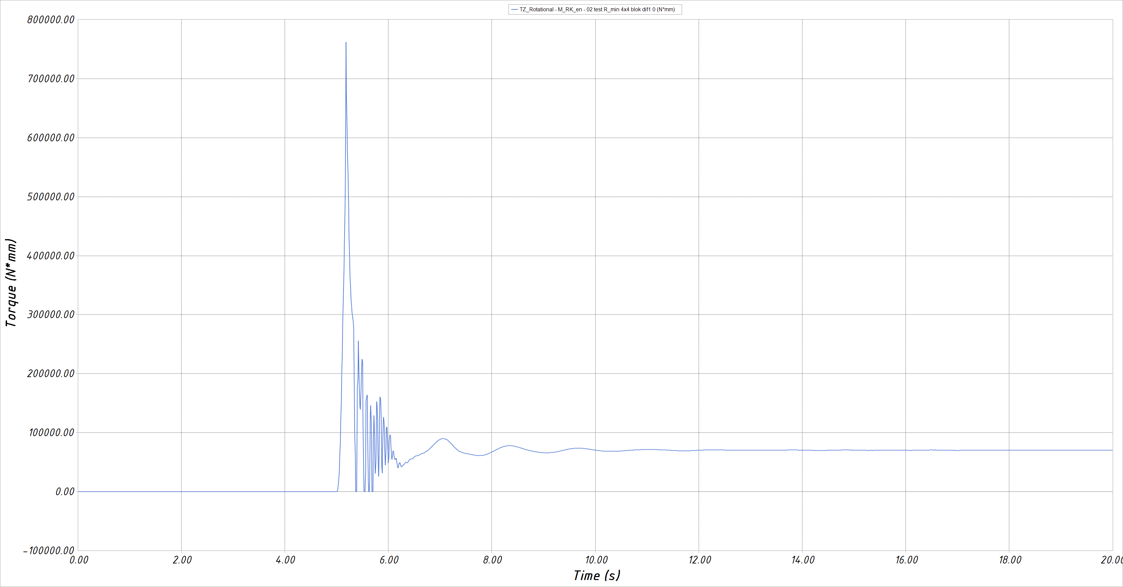
Крутящий момент на выходном валу РК, Н*мм

Slide 5
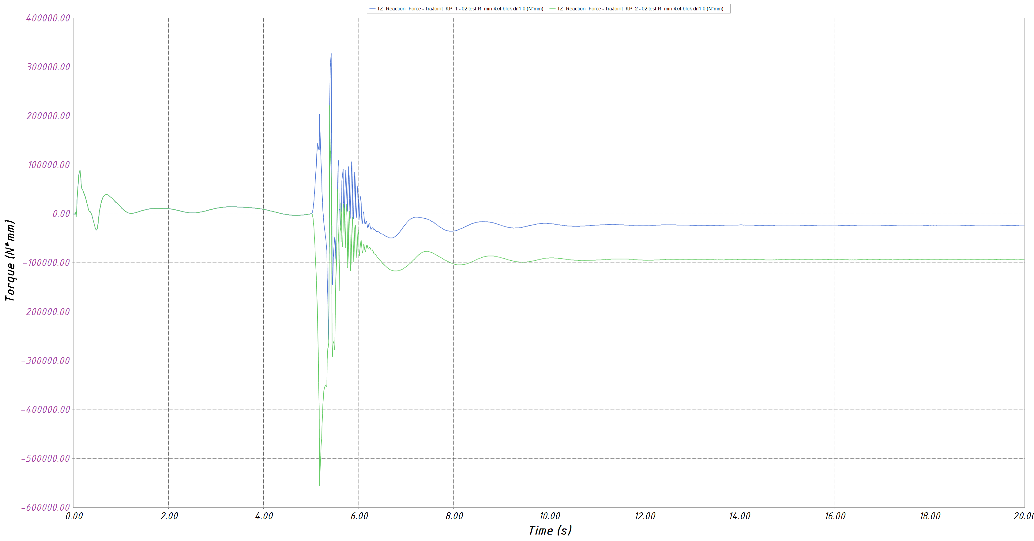
Крутящие моменты на валах привода главных передач, Н*мм

Slide 6
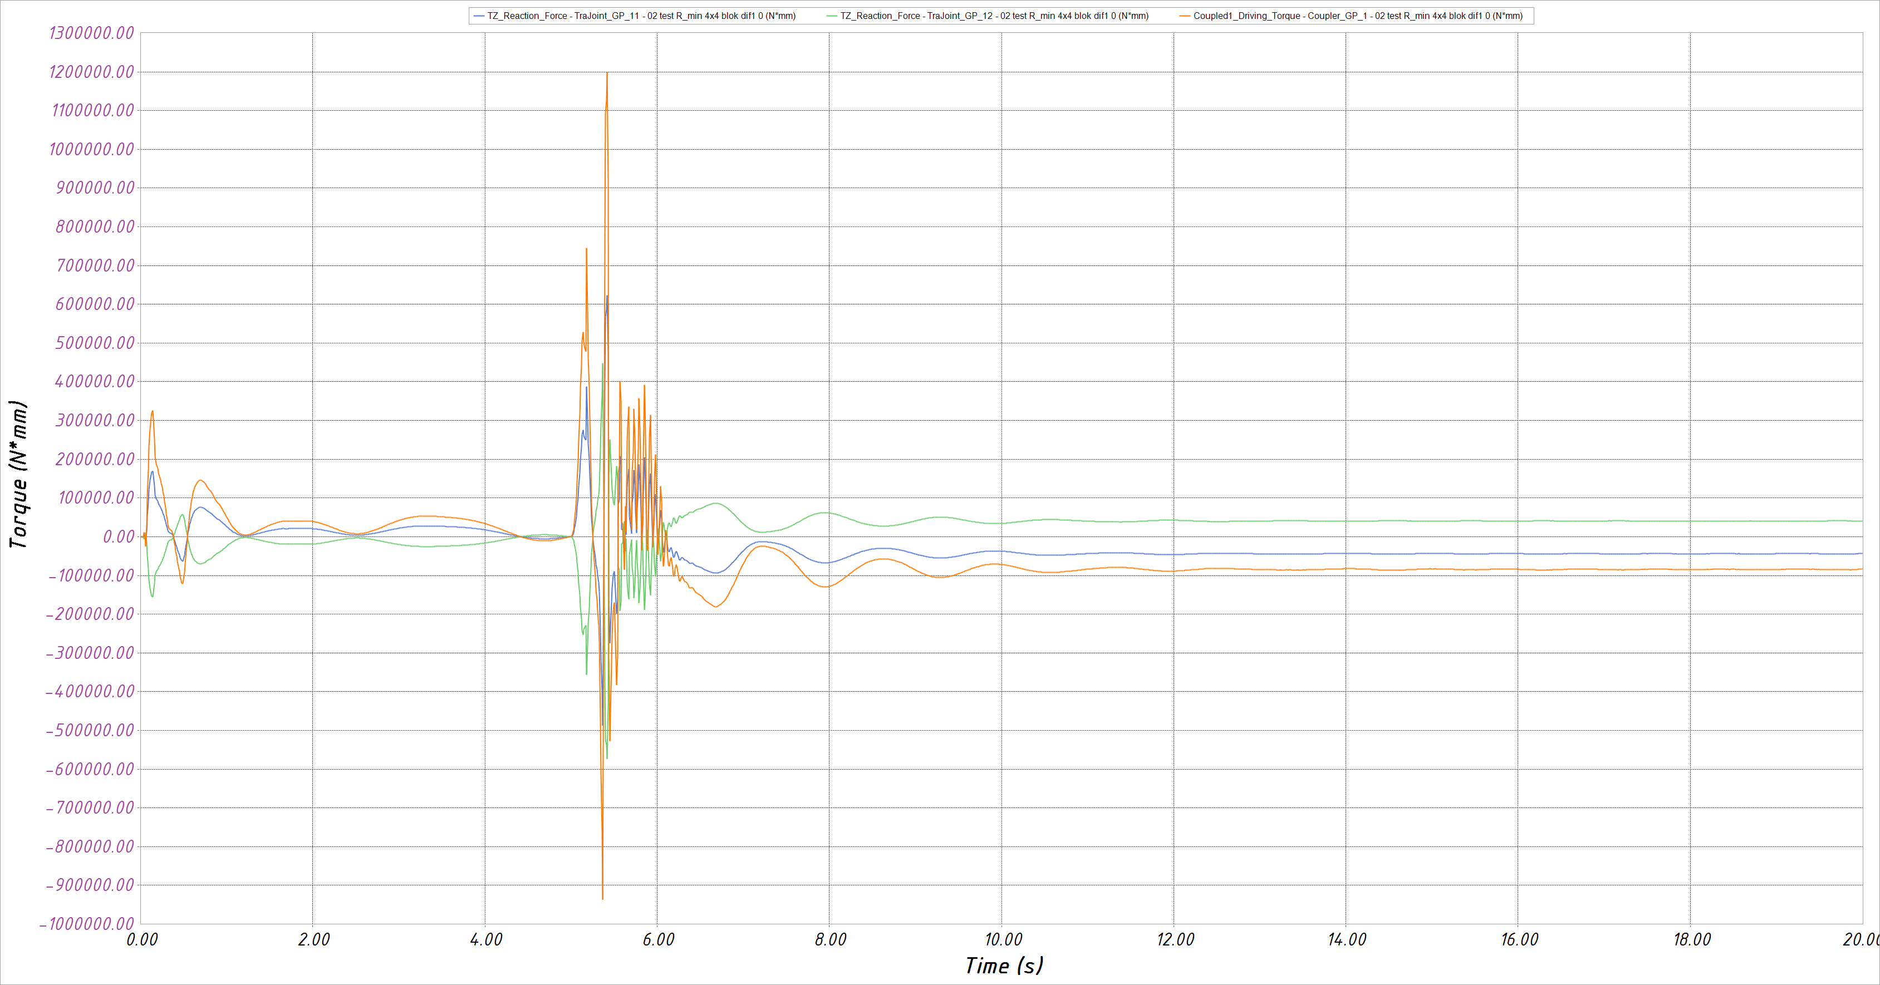
Крутящие моменты на валах привода передних колес и корпусе дифференциала, Н*мм

Slide 7
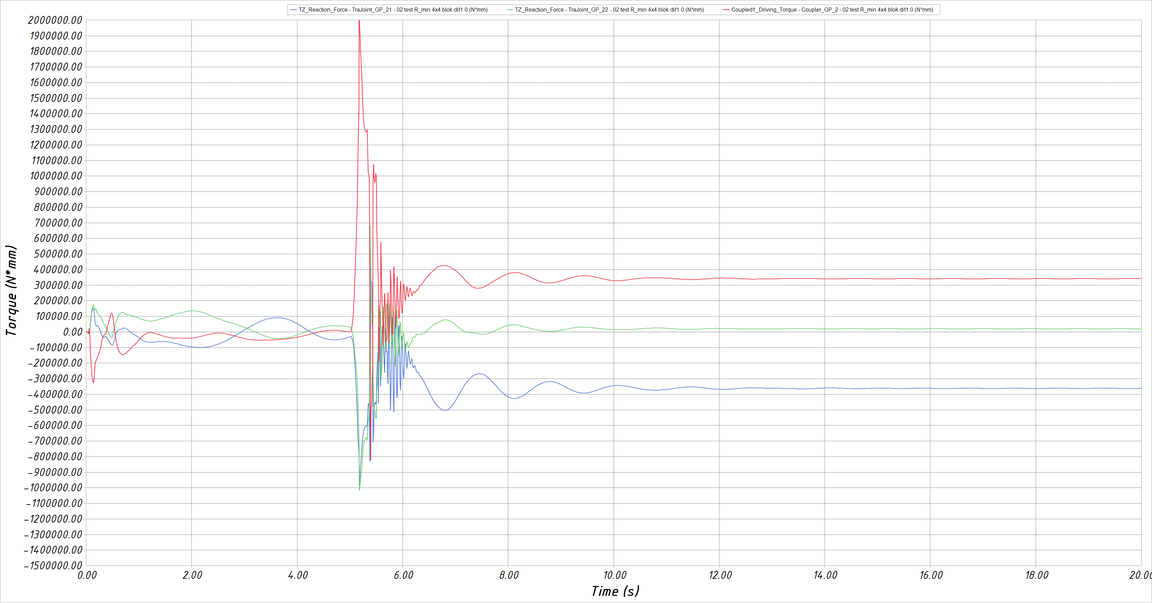
Крутящие моменты на валах привода задних колес и корпусе дифференциала, Н*мм

Slide 8
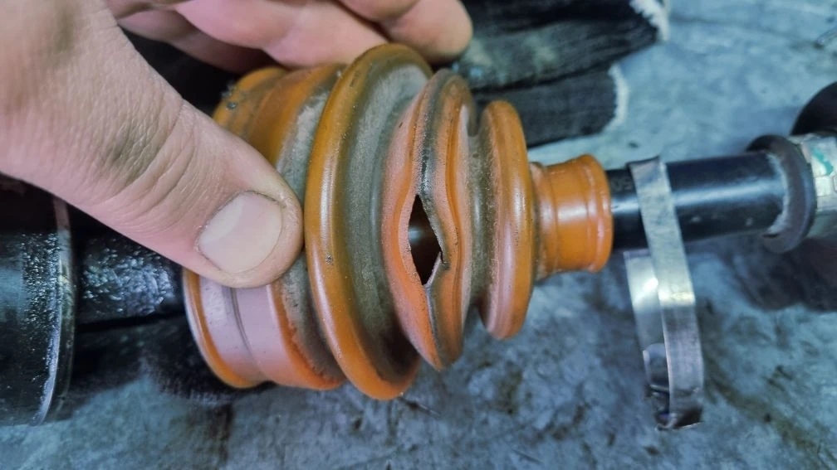
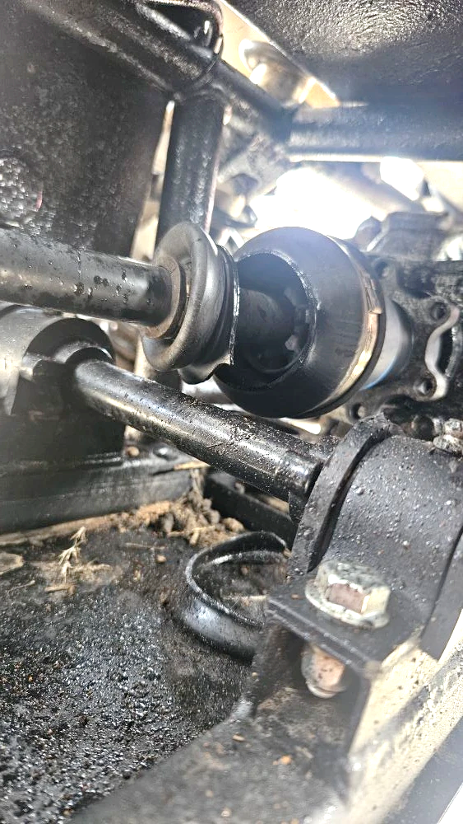
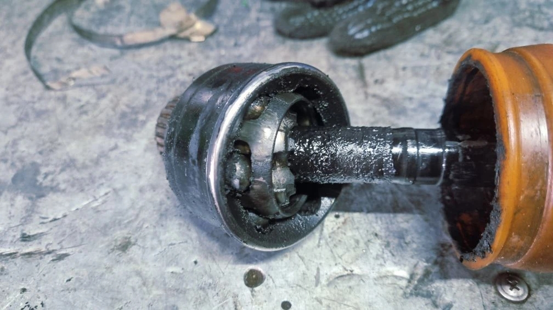
После редуктора
До редуктора

Slide 9
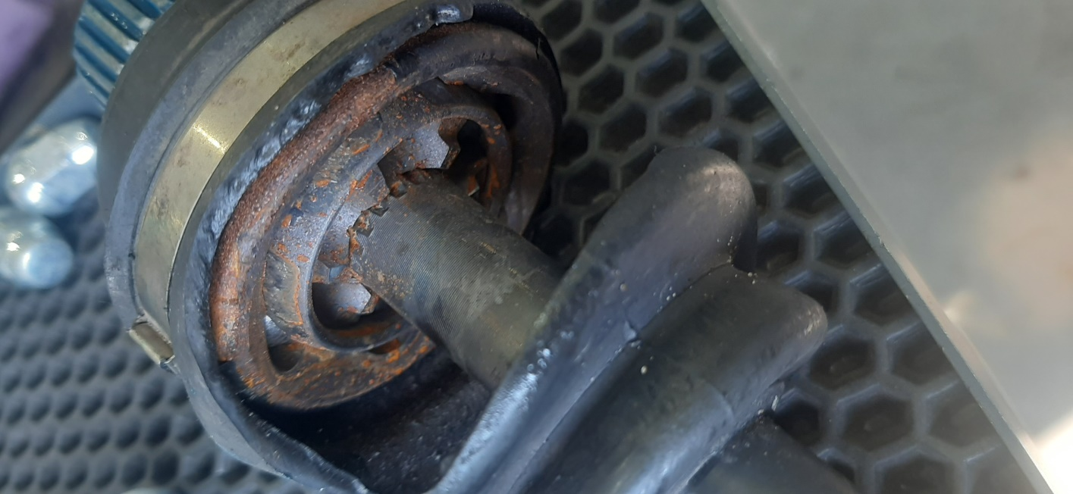
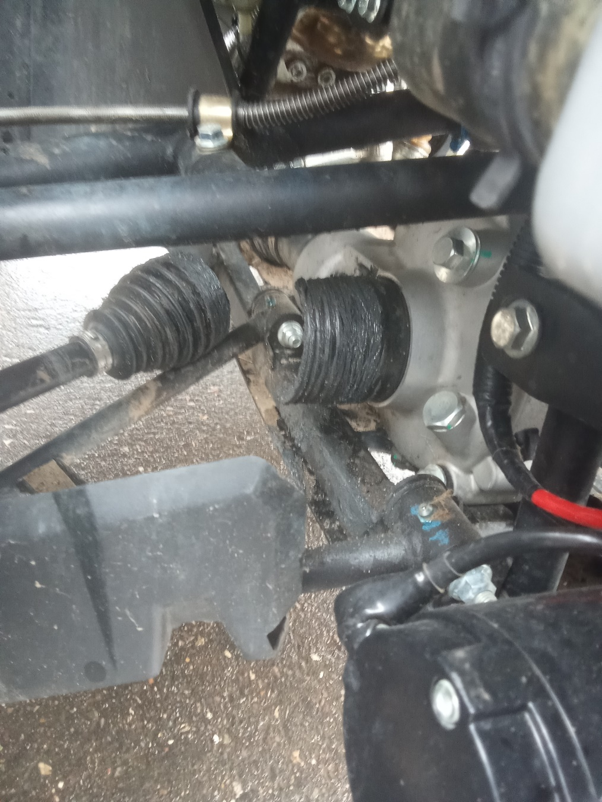
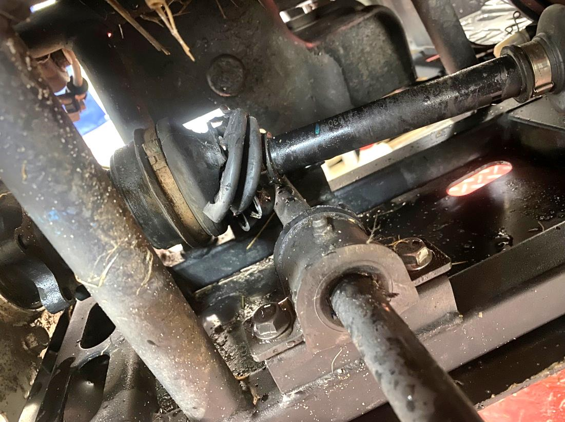
После редуктора
До редуктора

Slide 10
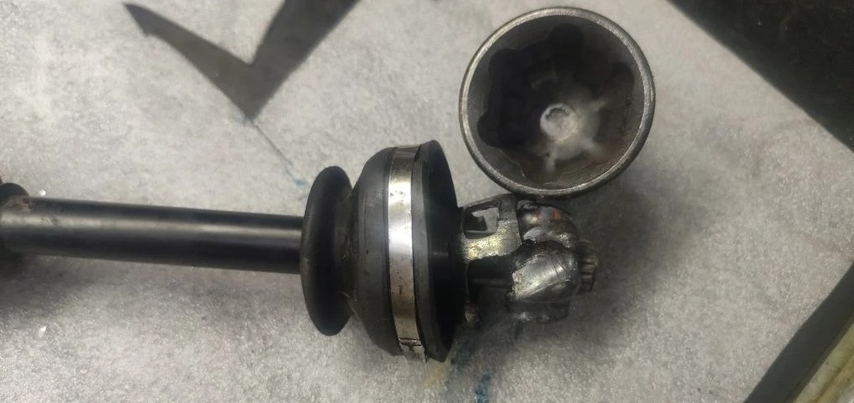
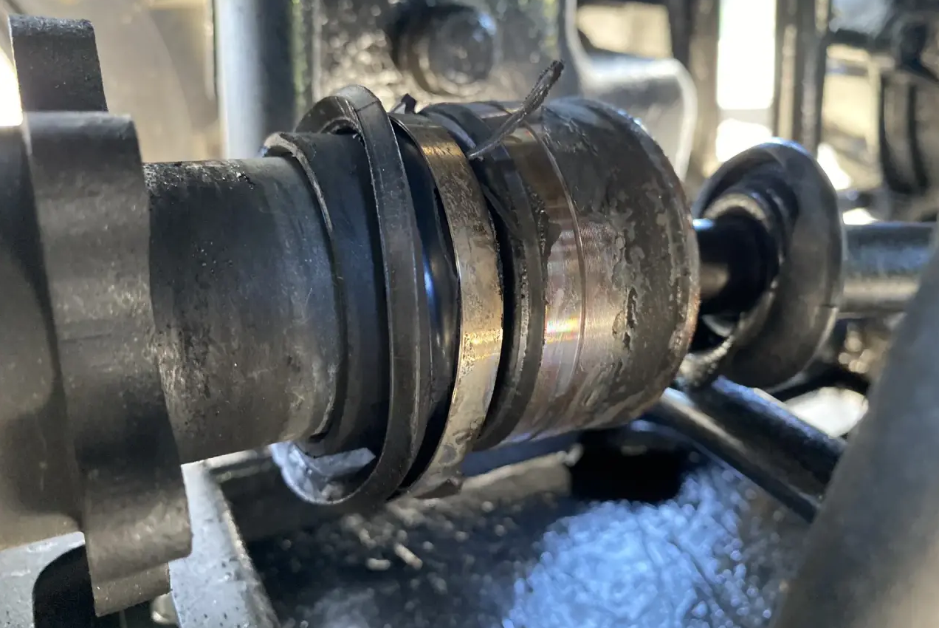
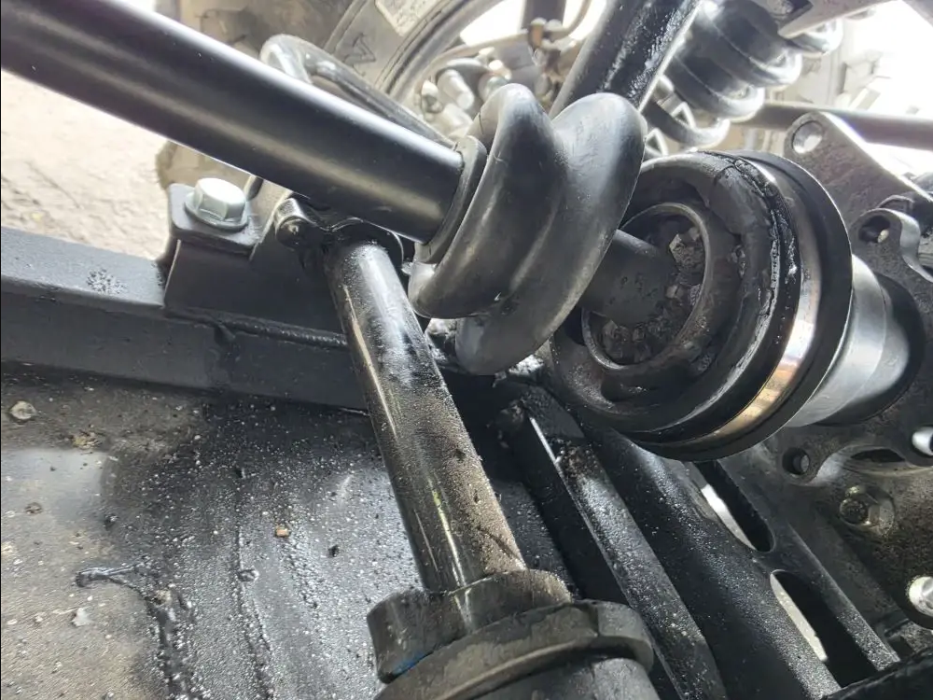
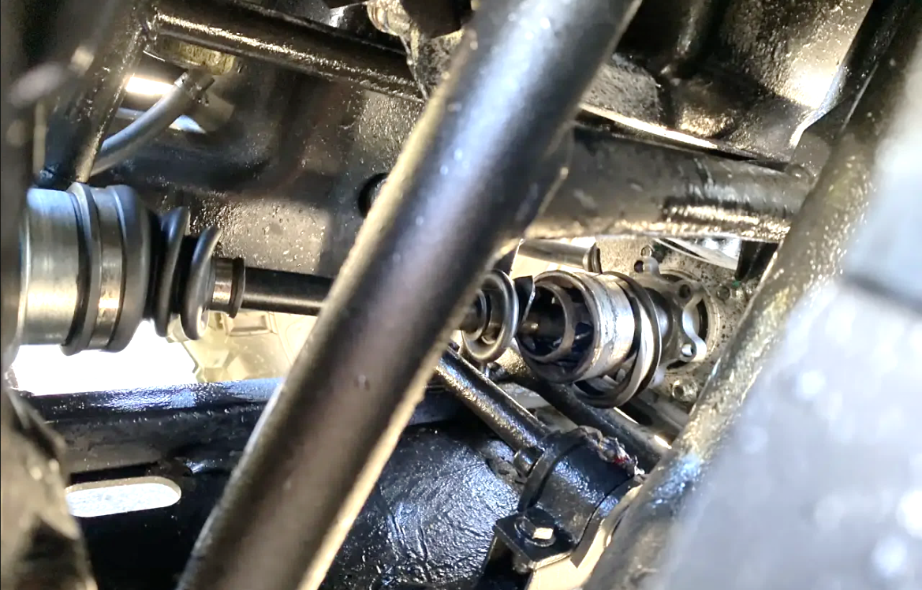
До редуктора
До редуктора
До редуктора

Slide 11
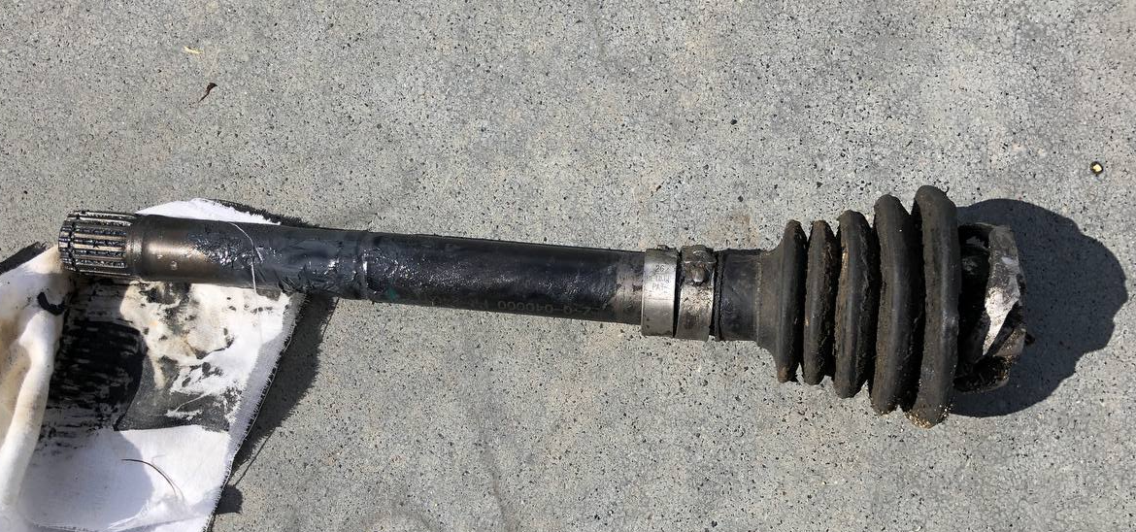
На фотографиях видно, что разрушение приводных валов происходит как в основном перед редуктором (внутренний вал) , так и за ним (наружный вал).
Обороты внутреннего вала в 3,667 раза больше чем наружных (на величину передаточного отношения редуктора), а крутящий момент в 1,83 раза меньше (3,667/2).
Из выше приведенного расчета следует, что момент на выходном валу раздаточной коробки 800 Н*м.
На валах привода переднего и заднего редукторов крутящий момент 250 и 550 Н*м соответственно (min static torsional strength is 1530 N*m).
На наружных валах привода колес крутящий момент составляет 1000 Н*м на каждом (min static torsional strength is 2000 N*m).
После редуктора

Slide 12
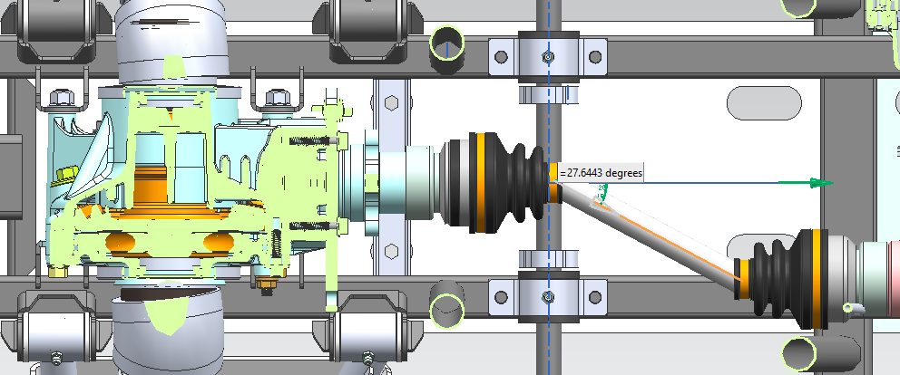
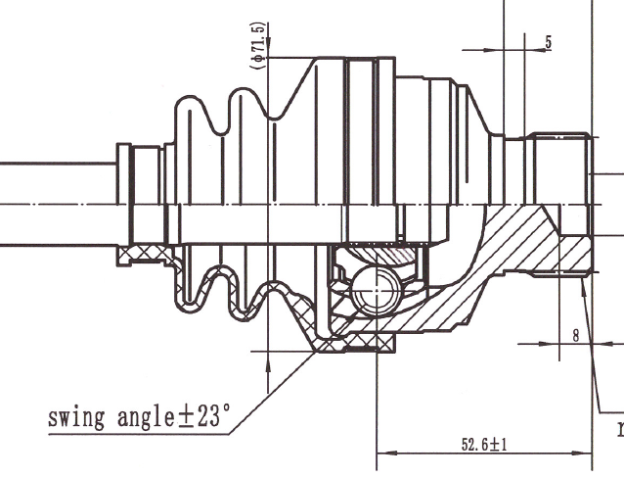
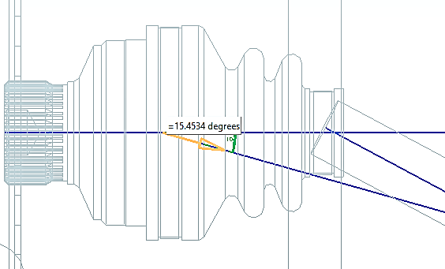
По чертежу угол качения ±23°.
В 3Д модели угол 27,6°.
По факту 15,4°.

